Slide 1
Kooperativní a dobrodružné hry „Člověk je člověkem pouze tam, kde si hraje“ F. Schiller
Mgr. Lukáš Psohlavec
2019/2020 LS

Slide 2
Kooperace
„Kooperace je označována jako společná činnost, která probíhá jak mezi jednotlivci, tak i mezi skupinou a je jednou ze základních podmínek pro dosažení společných cílů“ (Kasíková, 2007)
Aktéři musí být ochotní vzdát se vlastních cílů ve prospěch dosažení cílů skupiny a uvědomovat si závazek odpovědnosti vůči ostatním členům
Nezbytnou podmínkou k dosažení skupinové kooperace je dobrá komunikace. Komunikace slouží k předávání potřebných informací a jejich přijímání (Janoušek) (1979)
Notes:
V sociálních skupinách probíhá vzájemná součinnost převážně na základě dvou typů chování
Bakalářská práce Kateřina Soukupová – str. 38
Hry pro rozvoj skupinové spolupráce - Hermochová

Slide 3
Pravidla úspěšné spolupráce
Základní postoj „Já jsem OK, ty jsi OK“
Respekt názorů druhých členů skupiny
Zaměřit se na cíl
Uvědomit si, že každý má speciální schopnosti, které jsou pro tým užitečné
Každý je zodpovědný za to, co dělá, ale i za to, co nedělá
Vzájemná akceptace
Otevřenost v komunikaci
Všichni se podílejí na hledání cesty
Notes:
S. Hermochová, 2014

Slide 4
Hry zaměřené na kooperaci poskytují (především u dětí)
Rozvíjení emoční inteligence (projevovat emoce a reagovat na emoce druhých)
Psychosociální růst
Poznání vlastních způsobů reagování a svůj vliv na druhé
Vědomé prožívání různých forem komunikace
Být konfrontován s konflikty a rozhodováním
Pozorovat chování spojené s určitými rolemi (poznat svou roli ve skupině, co jaká role obnáší)
Být kreativní, aktivní
Notes:
S. Hermochová

Slide 5
Kompetice
Soupeření, rivalita, nepřátelství. Je to stav, kdy o jeden předmět/ hodnotu usilují dva soupeři, ale získat ho může jen jeden.
„Výsledkem kompetice je pouze jeden vítěz a ostatní jsou poraženi“

Slide 6
„V rámci kooperativní činnosti jsou všechny cíle spojeny a účastníci kooperace se buď všichni společně „potápějí“ nebo „plavou“, zatímco při kompetici „plave“ jenom jeden a druhý se tím pádem „potápí“

Slide 7
Kompetice při hrách
Cílem soutěžení je vyhrát -> hráči (týmy) si znesnadňují navzájem cestu k výhře
Dochází k porovnávání výkonů
Kompetitivní hra pro jednotlivce -> hráč soutěží sám proti sobě a pro překonání sebe sama (Kasíková, 2007)
Konstruktivní x destruktivní kompetice
PŘÍNOS
Notes:
Při kompetitivních hrách dochází k porovnávání výkonu. Výhra připadá pouze jednomu hráči či skupině, ale z následných výkonů může vznikat pořadí. Zvláštním druhem kompetitivních her mohou být hry pro jednotlivce, kdy hráč soutěží sám proti sobě, a tudíž nemůže prohrát. Stanovuje si vlastní cíle, jak dobře by chtěl daný úkol splnit, a pokud se tak nestane, přichází zklamání, nikoliv prohra
Konstruktivní Při soutěži nejde jen o výhru, ale i prožitek a zážitek z ní -> i v případě prohry můžeme najít v herním procesu pozitiva -> je však nutné, aby při hře byly jasná pravidla (časové ohraničení, jasné kritérium pro zvolení vítěze, dodržování fairplay a neobcházeníá pravidel)
Destruktivní
Nastává při nevhodně zvoleném cíly hry nedosažitelném pro danou skupinu. Dochází k němu ve chvílích nejasných pravidel a problémových situací, kdy dochází k nadměrné rivalitě hráčů. Jedinec má strach z prohry a začíná vědomě podvádět
PŘÍNOS
Motivuje k maximálním výkonům, leckdy až k překonání sebe sama. Kompetice učí přiměřené rivalitě -> transfer do života -> musí soupeřit v sociální skupině o své místo
Vede k sebezdokonalování

Slide 8
Strategie kooperace
Poražený/poražený -> obě strany ztrácejí
Vítěz/poražený -> jedna strana získává na úkor druhé, vede ke konkurenci, která je v rozporu s kooperací
Vítěz/vítěz -> win-win situace, o rozdílných zájmech a názorech se diskutuje -> vede k trvalým výsledkům
Notes:
Hry pro rozvoj skupinové spolupráce/Hermochová str. 38
Výhra/prohra: Vyhrát znamená porazit někoho jiného. Vždy, když dáváme nějakým způsobem najevo, že jsme lepší, silnější, chytřejší..., jednáme způsobem výhra/prohra.
Prohra/výhra: Kapitulace, ustupování, povolnost za cenu potlačování vlastních pocitů a vlastní osobnosti.
Prohra/prohra: Pokud nemohu vyhrát já, pak nesmíš ani ty. Touha poškodit nepřítele za cenu vlastní zkázy.
Výhra/výhra: Oboustranně prospěšné řešení. Úspěch jednoho není dosahován na pozadí neúspěchu druhého. Je to víra ve třetí alternativu - neplatí tu buď ty, nebo já. Výhra/výhra je vyšší způsob jednání (Havlínová, 1998, s. 52 - 53).
Strategie výhra/prohra je strategií soutěžení, boje, rivality. Strategie výhra/výhra dává jako jediná prostor pro spolupráci a podle Hendersonové by svět měl být na tomto principu vystavěn (Havlínová, 1998).

Slide 9
Kooperace při hrách
Hry, ve kterých je nutné zapojení všech členů týmu za účelem dosažení cíle
Nedochází k soupeření, nevzniká pořadí
Skupina si musí uvědomit, že společně mají vyšší výkonnost než jako jednotlivci
Základy pro kooperaci: závislost členů na sobě, komunikace mezi členy, vzájemná motivace, podpora slabších (mohou mít přínos v něčem jiném), rozdělené úkolů, role (vůdce, …..)
Hry jsou koncipovány tak, že jedinec, či malá skupina je nemohou splnit -> zároveň k cíli vede několik cest a je na týmu, kterou se vydá
Notes:
BP Soukupová str. 41
Dobdrodružné hry a cvičení v přírodě - Neuman
Závislost členů -> bez jednoho ozubeného kolečka by hodiny hodiny nefungovaly

Slide 10
Základní komponenty kooperativní hry:
1. Kooperace: Hráči vytvářejí zvláštní jednotku, každý hráč je jejím členem se svým specifickým přispíváním. Protože existuje společný cíl, existuje i společný pohyb k cíli, pomoc jednoho druhému v dosažení cíle. Hráči cítí, že jsou akceptovanou součástí hry, a cítí se být do hry plně zapojeni. Výsledkem je pocit zisku, ne ztráty, a to pro všechny zúčastněné, což zvyšuje efektivitu učení.
2. Akceptace, přijetí, souhlas: Pocit přijetí se přímo vztahuje ke zvýšení sebedůvěry a k prožívání pocitu štěstí – stejně tak jako odmítnutí se vztahuje ke snížení sebedůvěry. V kooperativních hrách má každý žák významnou úlohu v rámci hry, je důležitá pro splnění společného cíle.
3. Začlenění: Začlenění se přímo vztahuje k pocitu přináležitosti, přispívání, uspokojení z aktivity. Žáci chtějí být součástí akce, ne mimo. Touží po začlenění, pokud se neobávají, že mohou být poníženi, odmítnuti. A také tehdy, když je hra vyzkoušením vlastních možností.
4. Legrace, radost, potěšení: Prvotní důvod pro hru je radost ze hry, legrace. V kooperativních hrách se tento rozměr hry ještě zvýrazňuje, protože struktura hry přináší uvolnění.
Notes:
Pokud je hra vybudována na těchto čtyřech součástech, funguje komplexně: není zraňováno sebepojetí žáka, není důvod k obavám z dalších příležitostí k účasti, žáci jsou obohaceni o nové zkušenosti. Hra by neproběhla, kdyby hráči nesměřovali ke společnému cíli a na cestě k tomuto cíli se nepodíleli svou činností.
Podpořit kooperativní bázi hry a využít ji pro kooperativní učení znamená neváhat zařadit za hru reflexi.
Hry pro rozvoj skupinové spolupráce, Hermochová

Slide 11
Kooperativní hry a instruktor
Úspěch závisí na správném výběru hry a správném uvedení
Zarámování hry do příběhu, přiblížení řešeného problému skutečnému životu značně ovlivňuje motivaci a nasazení účastníků při překonávání výzvy
Každé skupině musíme dát šanci, aby byla úspěšná
Vedoucí dodržuje dodržování pravidel, ale jinak do hry nezasahuje – stává se pozorovatelem a sbírá náměty pro následné zhodnocení a reflexi – bez té ztrácí tento typ her svůj smysl!
Další doporučení: Nehrát více než 3-4 hry tohoto typu za sebou, nezadáváme úkol, který je nesplnitelný
Notes:
Neuman, Dobrodružné hry a cvičení v přírodě, 2004

Slide 12
Prostředky kooperativních her
Omezení jednotlivých smyslů (mluvení, zavázané oči, nemožnost použít končetiny…
Časový tlak

Slide 13
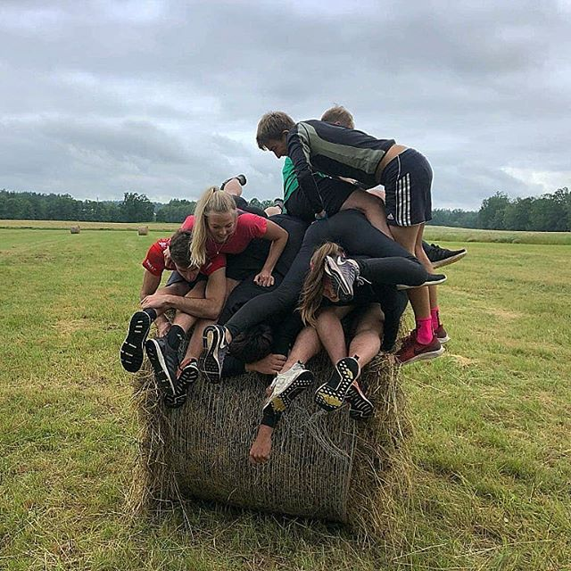
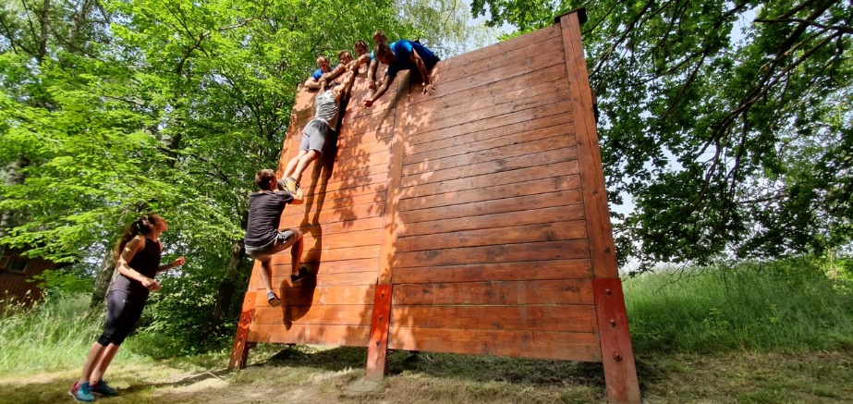
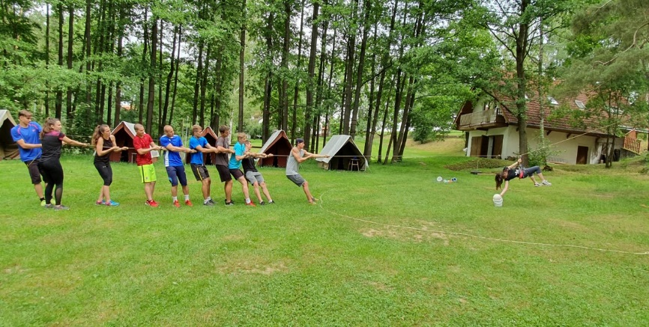
Příklady her, které jste (možná) zažili

